Slide 1
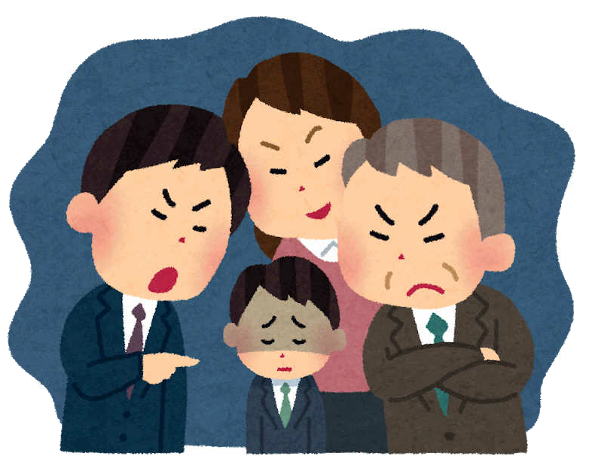
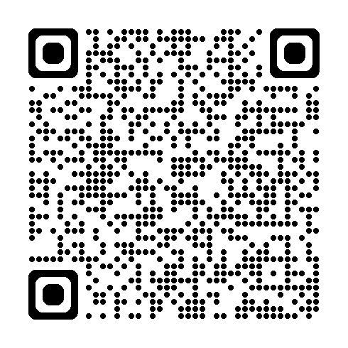
技能実習SOS・緊急相談専用窓口
Help me!
技能実習生の皆さん「殴られている」「強制的に帰国させられる」「事業主からセクハラを受けている」など、悩んだり、困っていませんか？
外国人技能実習機構（OTIT）では、そのような技能実習生の皆さんを母国語でサポートします。
悩みや困りごとを迅速に解決するために、ぜひお気軽に相談してください。
実習生の皆さんは各言語のフリーダイヤルヘコール
アナウンスのあと１番をプッシュ！
電話以外の相談はこちらのサイトを見てください。
(https://www.otit.go.jp/trainee/ja/consult/contact/)
ベトナム語(Tiếng Việt)
中国語（中文)
インドネシア語(Bahasa Indonesia)
0120-250-168
0120-250-169
0120-250-192
月～金 11:00～19:00
月・水・金 11:00～19:00
火・木 11:00～19:00
土 9:00～17:00
土 9:00～17:00
フィリピン語(Wikang Pilipino)
英語(English)
タイ語(ภาษาไทย)
0120-250-197
0120-250-147
0120-250-198
火・木 11:00～19:00
火・木 11:00～19:00
木 11:00～19:00
土 9:00～17:00
土 9:00～17:00
日 9:00～17:00
カンボジア語(ភាសាខ្មែរ)
ミャンマー語(မြန်မာဘာသာ)
メールでの
相談は、
QRコードから
0120-250-366
0120-250-302
木 11:00～19:00
火 11:00～19:00
24時間受付
実習場所で法令違反が生じているなど、技能実習制度や技能実習生に関する通報・情報提供は、外国人技能実習機構の相談・情報提供窓口(https://www.otit.go.jp/whistleblowing/)
からご連絡ください。
OTIT 外国人技能実習機構（Organization for Technical Intern Training）

